Slide 1

እትም 26.10
የቢትኮይን
መግቢያ
የጀማሪ መመሪያ

Slide 2

ገንዘብ ለምን አስፈላጊ ነው?
በየቀኑ ገንዘብ እንጠቀማለን፣ ሆኖም እንዴት እንደሚሠራ የምንጠይቀው አልፎ አልፎ ብቻ ነው።
Notes:
ምንጭ፦ My First Bitcoin፣ የቢትኮይን መግቢያ፣ የጀማሪዎች መመሪያ፣ እትም 26.10። በክሪኤቲቭ ኮመንስ ምንጭን መጥቀስና በተመሳሳይ ፈቃድ ማጋራት 4.0 ዓለም አቀፍ ፈቃድ መሠረት ተስማምቶ የተዘጋጀ ነው፤ ይህ የስላይድ ስብስብም በዚሁ ፈቃድ ይጠቀማል። ይህ የስላይድ ስብስብ በመመሪያው ስድስት ጥያቄዎች ላይ የተመሠረተ፣ በአስተማሪ ለሚመራ ገለጻ የሚያገለግል አጋዥ መሣሪያ ነው። ትርጉሙንና የደህንነት መልዕክቶቹን እንዳሉ በመጠበቅ፣ ምሳሌዎቹን፣ የአቀራረብ ፍጥነቱንና የአቀራረብ ዘዴውን ከእርስዎ ማኅበረሰብ ጋር እንዲስማሙ ያድርጉ። ለእያንዳንዱ ክፍለ ጊዜ የተወሰነ የጊዜ ርዝመት አልተደነገገም።

Slide 3

አብዛኛዎቹ ሰዎች ስለ ገንዘብ ለማሰብ
ፈጽሞ ቆም አይሉም
እሱን ማግኘት ወይም መጠቀም ሳይሆን፣ ምን እንደሆነና እንዴት እንደሚሠራ ማሰብ።
የቢትኮይን መግቢያ · ገንዘብ ለምን አስፈላጊ ነው?
Notes:
በምስሉ ይጀምሩ፦ በዙሪያችን ያለ ሰው ሁሉ ገንዘብን ያለ ጥያቄ ይጠቀማል። ገንዘብ ከየት እንደሚመጣ ለመጨረሻ ጊዜ ያሰቡት መቼ እንደነበር የቡድኑን አባላት ይጠይቁ።

Slide 4

ለመጀመር አምስት ጥያቄዎች
ሰዎች ገንዘብ ለምን ያስፈልጋቸዋል?
አንድን ነገር ገንዘብ የሚያደርገው ምንድን ነው?
እርስዎ የሚጠቀሙበትን ገንዘብ መፍጠር ወይም መቆጣጠር የሚችለው ማን ነው?
እርስዎ የሚጠቀሙበት ገንዘብ ለምን ዋጋ አለው?
ገንዘብዎ እንደ ቀድሞው ተመሳሳይ መጠን ያለው ነገር ሊገዛ ይችላል?
መልሶችዎን ያስቀምጡ
ለእያንዳንዱ ጥያቄ አጭር መልስ ይጻፉ። በመጨረሻ ወደ መልሶችዎ ይመለሳሉ።
የቢትኮይን መግቢያ · ገንዘብ ለምን አስፈላጊ ነው?
Notes:
ተማሪዎች እንዲጽፉ ጥቂት ደቂቃዎችን ይስጧቸው። ማንንም የግል የገንዘብ ነክ ዝርዝሮችን እንዲያጋራ አይጠይቁ። እነዚህ መልሶች «ቀጥሎ ምን ይደረጋል?» በሚለው የዋና ትምህርቶች ማጠቃለያ ስላይድ ላይ እንደገና ይነሳሉ።

Slide 5

እውነታ ወይስ አስተያየት?
እውነታ፦ "ይህ የገንዘብ ኖት ግብር ለመክፈል ተቀባይነት አለው።" ይህንን ማረጋገጥ ይቻላል።
አስተያየት፦ "ይህ ከሁሉ የተሻለው የገንዘብ ዓይነት ነው።" ይህ መመዘኛዎችንና ማስረጃን ይፈልጋል።
ይህ መመሪያ ለትምህርት ዓላማ ብቻ የተዘጋጀ ነው። የፋይናንስ፣ የኢንቨስትመንት፣ የሕግ ወይም የግብር ምክር አይሰጥም፤ እርስዎም ማንኛውንም ነገር እንዲገዙ፣ እንዲሸጡ ወይም ይዘው እንዲቆዩ አይነግርዎትም።
የቢትኮይን መግቢያ · ገንዘብ ለምን አስፈላጊ ነው?
Notes:
ይህንን ልዩነት በመላው ክፍለ ጊዜ ያስጠብቁ። አንድ አባባል ሲቀርብ፣ እንዲህ ብለው ይጠይቁ፦ ይህንን ማረጋገጥ እንችላለን፣ ወይስ መመዘኛዎችና ማስረጃዎች ያስፈልጉታል?

Slide 6

ገንዘብ ምንድን ነው?
ገንዘብ የልውውጥ መሣሪያ ነው።

Slide 7

የዕቃ ልውውጥ እና የፍላጎቶች ድርብ መጣጣም
ሁለቱም ሰዎች እያንዳንዳቸው ሌላው ያለውን ነገር በተመሳሳይ ጊዜና በተገቢ መጠን መፈለግ አለባቸው።
የቢትኮይን መግቢያ · ገንዘብ ምንድን ነው?
Notes:
በመመሪያው ያለውን ምሳሌ ይጠቀሙ፦ እርስዎ ሩዝ ያመርታሉ፣ ጫማም ያስፈልግዎታል፤ ነገር ግን ጫማ ሠሪው የሚፈልገው የምግብ ዘይት እንጂ ሩዝ አይደለም። የኢኮኖሚ ምሁራን ይህንን የፍላጎቶች ድርብ መጣጣም ይሉታል።

Slide 8
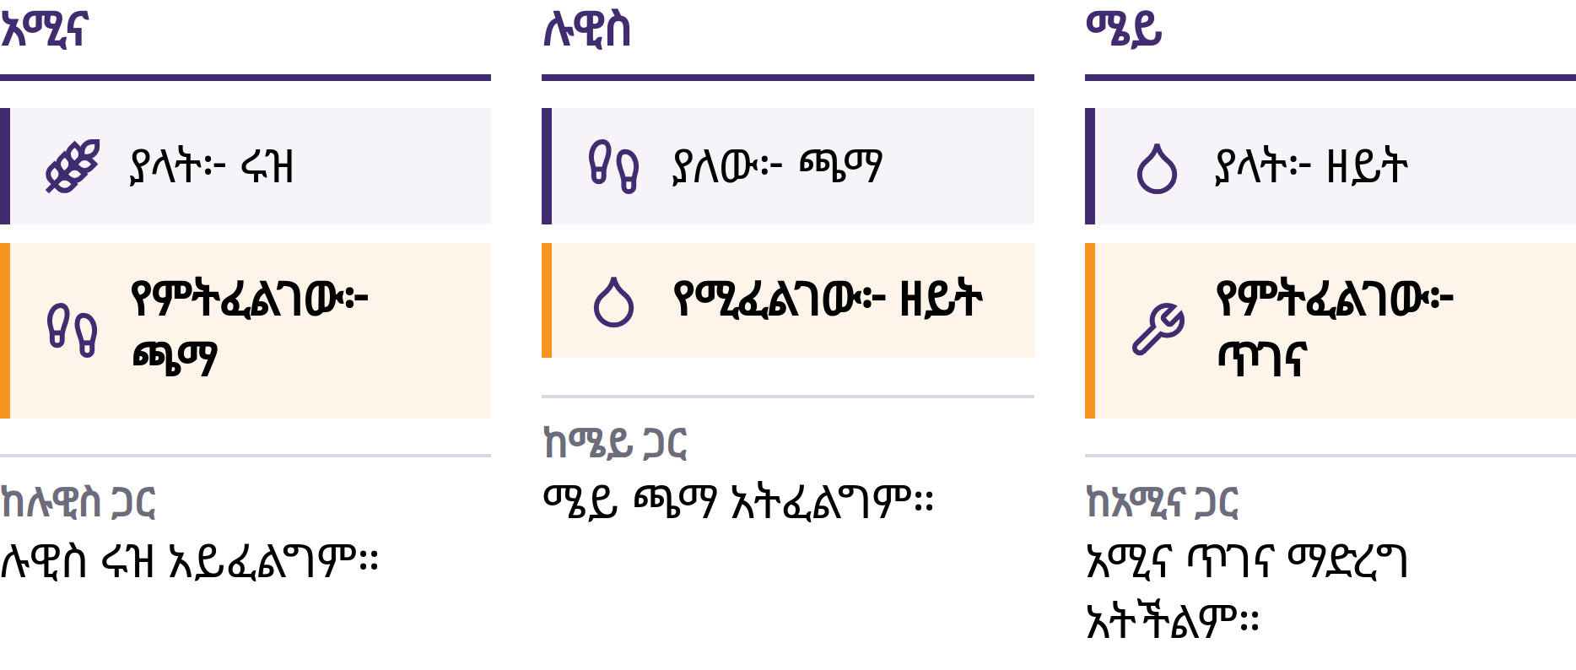
የዕቃ ልውውጥ እና የፍላጎቶች ድርብ መጣጣም
ሁለቱም ሰዎች እያንዳንዳቸው ሌላው ያለውን ነገር በተመሳሳይ ጊዜና በተስማሚ መጠን መፈለግ አለባቸው።
የቢትኮይን መግቢያ · ገንዘብ ምንድን ነው?
Notes:
በመመሪያው ያለውን ምሳሌ ይጠቀሙ፦ እርስዎ ሩዝ ያመርታሉ፣ ጫማም ያስፈልግዎታል፤ ነገር ግን ጫማ ሠሪው የሚፈልገው የምግብ ዘይት እንጂ ሩዝ አይደለም። የኢኮኖሚ ምሁራን ይህንን የፍላጎቶች ድርብ መጣጣም ይሉታል።

Slide 9

ገንዘብ የልውውጥ መሣሪያ ነው
ማንም ሰው ገንዘብን ለገንዘብነቱ ብቻ አይፈልገውም። ገንዘብ ጠቃሚ የሚሆነው ሰዎች በኋላ ሌሎች እንደሚቀበሉት በመጠበቅ ስለሚቀበሉት ነው።
የቢትኮይን መግቢያ · ገንዘብ ምንድን ነው?
Notes:
የገንዘብ ኖት የወረቀት ቁራጭ ብቻ ነው። ገንዘብ መሸጥን ከመግዛት በመለየት የዕቃ ልውውጥን ችግር ይፈታል፤ እርስዎ ሩዝዎን ለአንድ ሰው ይሸጣሉ፣ ጫማ ደግሞ ከሌላ ሰው ይገዛሉ። ገንዘብን ከዕቃ ልውውጥ የሚለየው ይህ ነው።

Slide 10

ገንዘብ የሚያከናውናቸው ሦስት ተግባራት
የልውውጥ መሣሪያ፦ ሰዎች እንደ ክፍያ ይቀበሉታል
የሂሳብ መለኪያ፦ ዋጋዎች በእሱ ይገለጻሉ
የእሴት ማከማቻ፦ እሴትን ከዛሬ ወደ ወደፊት ያስተላልፋል
ማንኛውም ገንዘብ እሴትን ፍጹም በሆነ ሁኔታ አይጠብቅም፤ ሆኖም አንዳንድ የገንዘብ ዓይነቶች ከሌሎች ይልቅ የመግዛት አቅማቸውን በዝግታ ያጣሉ።
የቢትኮይን መግቢያ · ገንዘብ ምንድን ነው?

Slide 11

ከዛጎሎች ወደ ወረቀት
ዛጎሎች፣ ጨው፣ ዶቃዎች፣ የቀንድ ከብቶች፣ መዳብ፣ ብር፣ ወርቅ
ውድ ማዕድናት፦ እምብዛም የማይገኙ፣ ዘላቂ፣ በስፋት ተቀባይነት ያላቸው
በተወሰነ መጠን ብረት ሊለወጡ የሚችሉ የወረቀት የይገባኛል ማስረጃዎች
የወርቅ መስፈርቶች፦ ከወርቅ ጋር በሕግ የተያያዘ የገንዘብ አሃድ
ደንቦቹ እንደ ቦታውና ዘመኑ ይለያዩ ነበር።
የቢትኮይን መግቢያ · ገንዘብ ምንድን ነው?

Slide 12
ፊያት ገንዘብ
1971፦ የአሜሪካ ግዛቶች ሕብረት የውጭ መንግሥታትና ማዕከላዊ ባንኮች ዶላርን በወርቅ የሚለውጡበትን ይፋዊ ሥርዓት አቋረጠ
በአሁኑ ጊዜ አብዛኞቹ ብሔራዊ ገንዘቦች የፊያት ገንዘብ ናቸው፦ በመንግሥት ሥልጣን ይወጣሉ፤ ነገር ግን በወርቅ ወይም በሌላ ማንኛውም ሸቀጥ እንዲተኩ መጠየቅ አይቻልም
ፊያት በላቲን "ይሁን" ማለት ሲሆን፣ ብዙውን ጊዜ "በአዋጅ" ተብሎ ይተረጎማል
ሰዎች፣ የንግድ ድርጅቶች፣ ባንኮችና መንግሥታት ስለሚጠቀሙበት ተቀባይነት አለው፤ ሕጎች ሕጋዊ የክፍያ መፈጸሚያ ያደርጉታል፣ ግብርም በእሱ እንዲከፈል ያስገድዳሉ
የቢትኮይን መግቢያ · ገንዘብ ምንድን ነው?

Slide 13

በአንድ ነገር ከሚደገፍ ገንዘብ፣ በአንድ
ሰው ላይ ባለ እምነት ወደሚደገፍ ገንዘብ
ተሸጋገርን።
የቢትኮይን መግቢያ · ገንዘብ ምንድን ነው?

Slide 14

ገንዘባችን ምን ችግር አለበት፧
ሰዎች የዋጋ ግሽበት የሚለውን ቃል ሲሰሙ፣ ብዙውን ጊዜ የሚያስቡት ስለ ዋጋዎች መጨመር ነው።

Slide 15
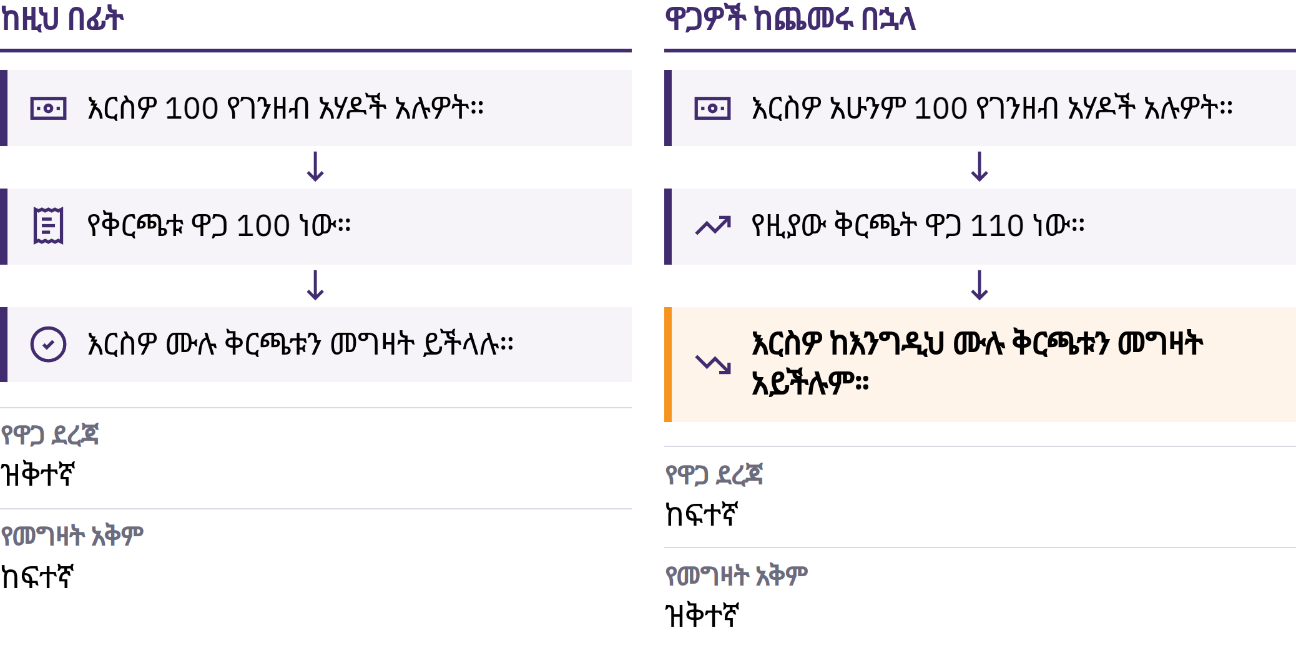
የዋጋ ግሽበት እና የመግዛት አቅም
የቢትኮይን መግቢያ · ገንዘባችን ምን ችግር አለበት፧
Notes:
የዋጋ ግሽበት ማለት በአጠቃላይ የዋጋ ደረጃ ላይ የሚከሰት ቀጣይነት ያለው ጭማሪ ነው። ሌላኛው ገጽታው የግዢ አቅም ነው፤ ይህም አንድ የገንዘብ አሃድ ምን ያህል መግዛት እንደሚችል ያመለክታል። የአንድ ቅርጫት መሠረታዊ ሸቀጦች ዋጋ ከ፻ የገንዘብ አሃዶች ወደ ፻፲ ከፍ ካለ፣ ያው ፻ የገንዘብ አሃዶች ሙሉውን ቅርጫት መግዛት አይችሉም።

Slide 16

የዋጋ ግሽበት እና የመግዛት አቅም
የቢትኮይን መግቢያ · ገንዘባችን ምን ችግር አለበት፧
Notes:
የዋጋ ግሽበት ማለት በአጠቃላይ የዋጋ ደረጃ ላይ የሚከሰት ቀጣይነት ያለው ጭማሪ ነው። ሌላኛው ገጽታው የግዢ አቅም ነው፤ ይህም አንድ የገንዘብ አሃድ ምን ያህል መግዛት እንደሚችል ያመለክታል። የአንድ ቅርጫት መሠረታዊ ሸቀጦች ዋጋ ከ፻ የገንዘብ አሃዶች ወደ ፻፲ ከፍ ካለ፣ ያው ፻ የገንዘብ አሃዶች ሙሉውን ቅርጫት መግዛት አይችሉም።

Slide 17

ብዙ ምክንያቶች፣ አንድ ምርጫ
የገንዘብና የብድር መስፋፋት
የአቅርቦት መስተጓጎልና የፍላጎት ለውጦች
እየተዳከመ የሚሄድ ምንዛሬ፣ ግብሮች፣ የምርት ወጪዎች
አንዱ መንስኤ ምርጫ እንጂ ድንገተኛ ክስተት አይደለም፦ በፊያት የገንዘብ ሥርዓት ውስጥ፣ ጥቂት ተቋማት የገንዘብና የብድር አቅርቦትን ሊጨምሩና የሥርዓቱን ደንቦች ሊቀይሩ ይችላሉ።
የቢትኮይን መግቢያ · ገንዘባችን ምን ችግር አለበት፧
Notes:
የኢኮኖሚ ምሁራን እያንዳንዱ ምክንያት ምን ያህል ተፅዕኖ እንዳለው ይከራከራሉ። ትኩረትዎን በአጋጣሚ ሳይሆን በውሳኔ በሚመጣው በዚያ አንድ ምክንያት ላይ ያድርጉ።

Slide 18
እጥረት እና እሴት
ዋናዋ ሞና ሊዛ ከማንኛውም ቅጂ የበለጠ ዋጋ አላት፦ እሷ ብቸኛዋ ናት
እጥረት ብቻውን ዋጋ አይፈጥርም፤ ነገር ግን ሰዎች አንድን ነገር ሲፈልጉ፣ የዚያ ነገር አቅርቦት ወሳኝ ይሆናል
የገንዘብ አቅርቦት ገንዘቡ ሊገዛቸው ከሚችላቸው እቃዎችና አገልግሎቶች መጠን በበለጠ ፍጥነት ሲያድግ፣ እያንዳንዱ የገንዘብ አሃድ ያነሰ የመግዛት አቅም ይኖረዋል
የቢትኮይን መግቢያ · ገንዘባችን ምን ችግር አለበት፧

Slide 19
የዋጋ ግሽበት በሁሉም ሰው ላይ እኩል ተጽዕኖ አያሳድርም
ጥሬ ገንዘብና ቁጠባ የመግዛት አቅማቸው ሊቀንስ ይችላል
ዋጋቸው የሚጨምር ንብረቶች ባለቤቶች በከፊል ጥበቃ ሊያገኙ ይችላሉ
ደመወዞችና ዋጋዎች በተለያየ ፍጥነት ይስተካከላሉ
በባንክ ሂሳብ ውስጥ ያለ ቀሪ ገንዘብ በእጅዎ ካለ ጥሬ ገንዘብ ይለያል፦ ባንኩ ለእርስዎ ለመክፈል የገባው ቃል ነው። ይህ ቃል ብዙውን ጊዜ ይከበራል፣ ነገር ግን ይህ በባንኩና ባንኩን በሚገዙ ደንቦች ላይ ይወሰናል።
የቢትኮይን መግቢያ · ገንዘባችን ምን ችግር አለበት፧

Slide 20
ይሞክሩት፦ የግዢ አቅም ፍተሻ
ከዕለት ተዕለት ፍላጎቶች አንዱን ይምረጡ፦ ዳቦ፣ መጓጓዣ ወይም የስልክ ካርድ
የዛሬውን ዋጋ ይጻፉ
ከበርካታ ዓመታት በፊት ዋጋው ስንት እንደነበር አንድ ሰው ይጠይቁ፤ ከቻሉም አስተማማኝ መዝገብ ያረጋግጡ
ገቢዎችስ በተመሳሳይ መጠን ጨምረዋል? ለለውጡ ሌላ ምን ምክንያት ሊኖር ይችላል?
የቢትኮይን መግቢያ · ገንዘባችን ምን ችግር አለበት፧
Notes:
ይህ ያለ ምንም መሣሪያ ወይም በይነመረብ ይሠራል። በቡድኑ ውስጥ የተሰጡትን መልሶች ያነጻጽሩ፣ እና የአንድ ዕቃ ዋጋ ብቻውን የዋጋ ግሽበትን ሙሉ በሙሉ እንደማይለካ ለተማሪዎች ያስታውሱ።

Slide 21
ፊያት ገንዘብ ይሠራል፣ ነገር ግን አደጋዎች አሉት
ምቹ ክፍያዎች፣ ተለዋዋጭ ብድር፣ ቀውሶችን ለመቋቋም የሚያገለግሉ መሣሪያዎች
ሆኖም አቅርቦቱና ደንቦቹ ሊለወጡ ይችላሉ፣ የሚጠቀሙበት ሰዎችም በውሳኔዎቹ ላይ ያላቸው ተሳትፎ አነስተኛ ነው
ሰዎች አማራጮችን የሚፈልጉትም ሆነ ቢትኮይን የተፈጠረው ለዚህ ነው።
የቢትኮይን መግቢያ · ገንዘባችን ምን ችግር አለበት፧

Slide 22

ቢትኮይን ምንድን ነው?
ያልተማከለ፣ የተገደበ አቅርቦት ያለው፣ እና ያለ ባንክ ፈቃድ ከአንድ ሰው ወደ ሌላ ሰው በቀጥታ ሊላክ የሚችል ዲጂታል ገንዘብ።

Slide 23
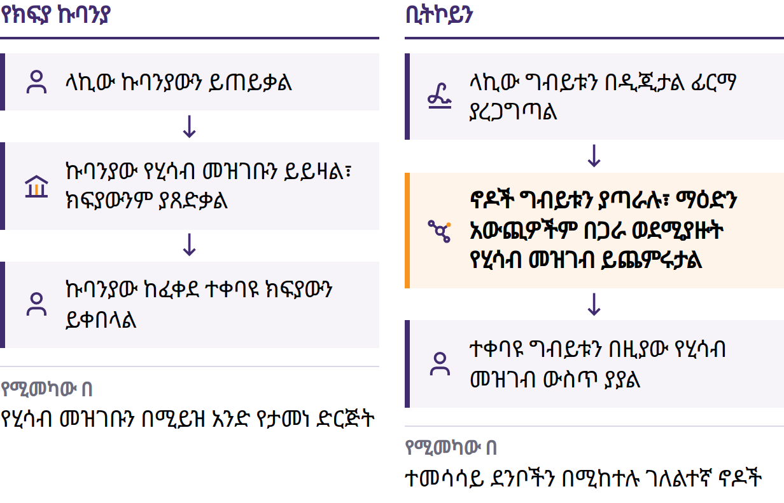
ገንዘብን ሁለት ጊዜ የማውጣት ችግር
31 ኦክቶበር 2008፦ ሳቶሺ ናካሞቶ አሳተሙ፦ ቢትኮይን፦ ከአቻ ወደ አቻ የኤሌክትሮኒክ ጥሬ ገንዘብ ሥርዓት። ጃንዋሪ 2009፦ አውታረ መረቡ ሥራ ጀመረ።
የቢትኮይን መግቢያ · ቢትኮይን ምንድን ነው?
Notes:
ከቢትኮይን በፊት፣ በመስመር ላይ ገንዘብ መላክ ሁልጊዜም በአንድ የታመነ ድርጅት ላይ የተመሠረተ ነበር፤ ይህም የሂሳብ መዝገቡን የሚይዝ፣ ሂሳቦችን የሚያጸድቅ፣ እንዲሁም ክፍያን ሊያዘገይ፣ ሊያግድ ወይም ሊቀለብስ የሚችል ባንክ ወይም የክፍያ ኩባንያ ነበር። ዲጂታል መረጃን መቅዳት ቀላል ነው፤ አንድ ዲጂታል ሳንቲም ሁለት ጊዜ ወጪ ሊደረግ ቢችል፣ እንደ ገንዘብ ሊያገለግል አይችልም። ይህ አንድን ገንዘብ ሁለት ጊዜ ወጪ የማድረግ ችግር ይባላል። ሳቶሺ ናካሞቶ ይህን ስም የሚጠቀም ግለሰብ ወይም ቡድን ነው።

Slide 24
ያልተማከለ · ውስን አቅርቦት · ከአቻ ወደ አቻ
ያልተማከለ፦ መለያዎችን የሚፈጥር፣ ቀሪ ሂሳቦችን የሚቀይር ወይም ማን እንደሚቀላቀል የሚያጸድቅ ማዕከላዊ ቢሮ የለም
የተገደበ አቅርቦት፦ ከ21 ሚሊዮን በላይ ቢትኮይን ፈጽሞ አይኖርም
ከአቻ ወደ አቻ፦ ማዕከላዊ ባለሥልጣንን ፈቃድ ሳይጠይቁ፣ ለማንኛውም ሰው፣ በማንኛውም ቦታ ይላኩ
እርስዎ ራስዎ የሚቆጣጠሩትን ቢትኮይን ማንኛውም ኩባንያ ሊያግድ አይችልም። የዚያ ነፃነት ሌላኛው ገጽታ ኃላፊነት ነው፦ ትክክለኛ ግብይትን ወደነበረበት መመለስ ብዙውን ጊዜ የማይቻል ሲሆን፣ ለአውታረ መረቡ የእርዳታ አገልግሎት የለም።
የቢትኮይን መግቢያ · ቢትኮይን ምንድን ነው?
Notes:
ያልተማከለ ማለት ሁሉም ሰው እኩል ተጽዕኖ አለው ማለት አይደለም። ይልቁንም ማንም አንድ ተሳታፊ ብቻውን የሂሳብ መዝገቡን ወይም የገንዘብ ደንቦቹን ለሁሉም መቀየር አይችልም ማለት ነው።

Slide 25
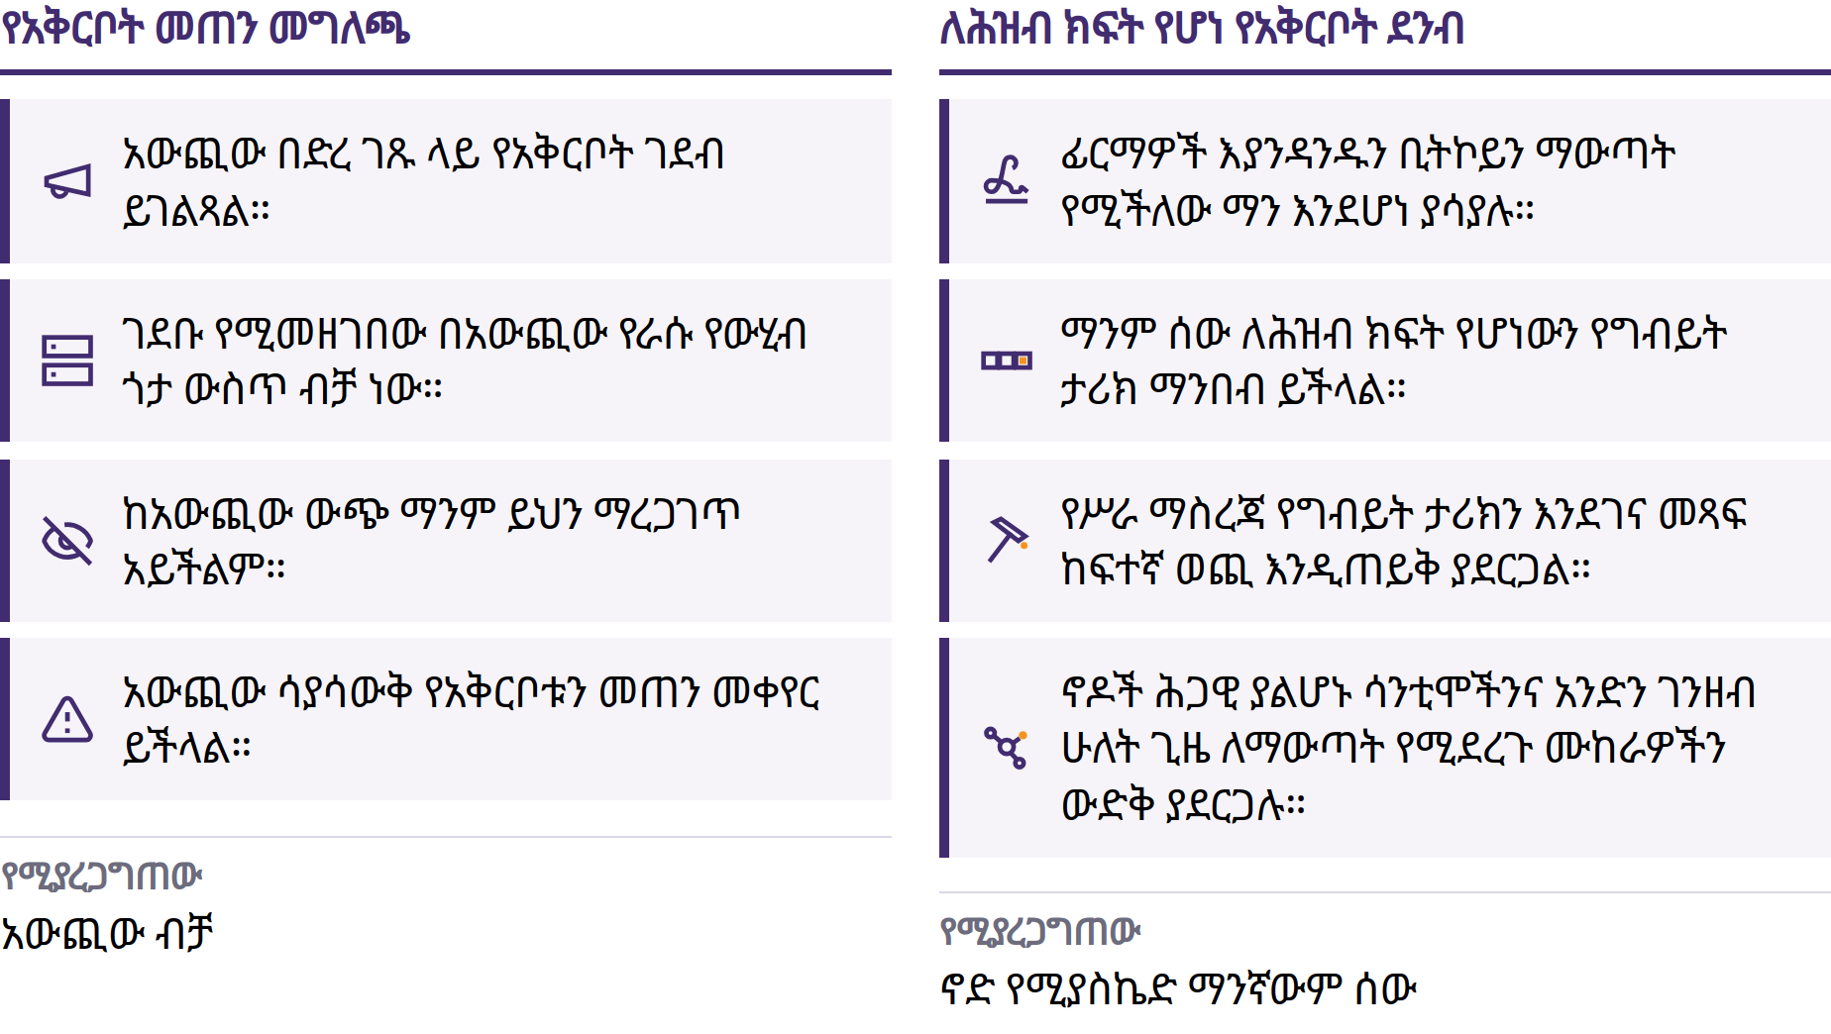
ማንኛውም ሰው ሊያረጋግጠው የሚችል ገደብ
የቢትኮይን መግቢያ · ቢትኮይን ምንድን ነው?
Notes:
አዲስ ቢትኮይኖች በይፋ በሚታወቅ የጊዜ ሰሌዳ መሠረት ወደ ዝውውር ይገባሉ፤ ኖዶች የሚባሉ ገለልተኛ ኮምፒውተሮችም ያንን ደንብ የሚጥስ ማንኛውንም ብሎክ አይቀበሉም። ማንኛውም ሰው ሊያረጋግጠው ስለሚችል፣ ይህ ገደብ አስተማማኝ ነው። ይህ የተፈጥሮ ሕግ አይደለም፤ ተሳታፊዎች በቀጣይነት እንዲከበር ስለሚያደርጉት ነው ተግባራዊ ሆኖ የሚቆየው። የአቅርቦት ውስንነት ዋጋው እንደሚጨምር ዋስትና አይሰጥም፤ ዋጋ በአቅርቦት ብቻ ሳይሆን በፍላጎትም ይወሰናል።

Slide 26
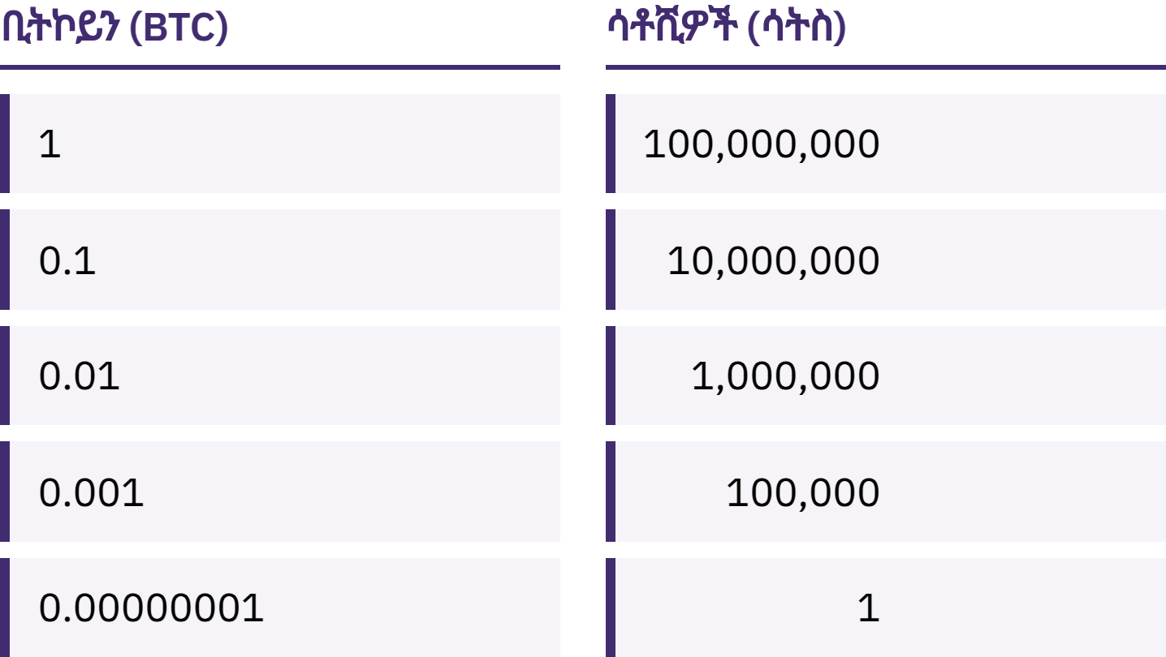
አንድ ሙሉ ቢትኮይን አያስፈልግዎትም
አንድ ቢትኮይን ሳቶሺዎች፣ ወይም በአጭሩ ሳቶች ተብለው በሚጠሩ 100,000,000 ትናንሽ አሃዶች ይከፈላል።
የቢትኮይን መግቢያ · ቢትኮይን ምንድን ነው?
Notes:
100,000 ሳቶሺ መያዝ እና 0.001 ቢትኮይን መያዝ ተመሳሳይ መጠንን ይገልጻሉ። አንድ ቢትኮይን ውድ ስለሆነ ቢትኮይንን መግዛት ከአቅም በላይ ነው የሚለውን የተሳሳተ ግንዛቤ ያስተካክሉ።

Slide 27
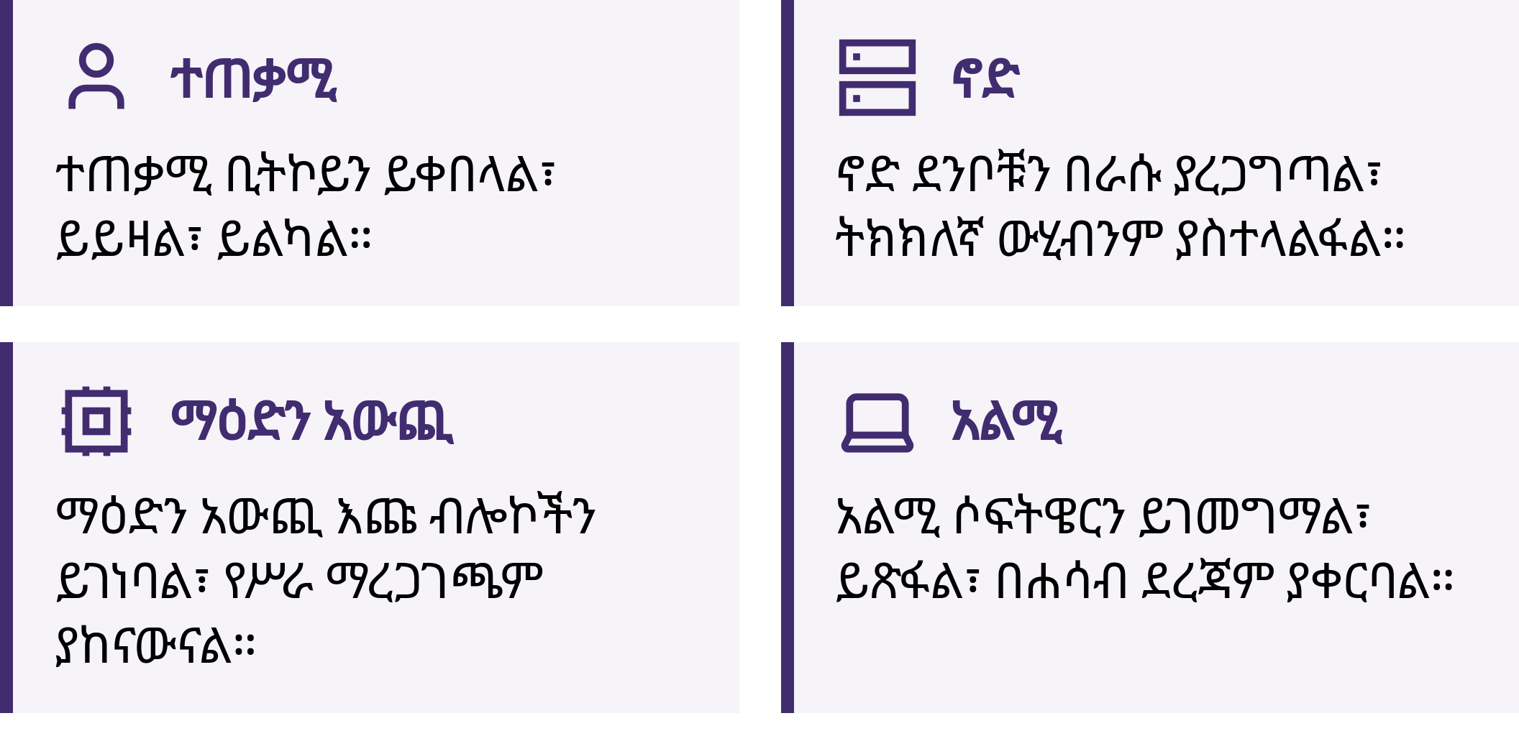
ቢትኮይን እንዲሠራ የሚያደርገው ማን ነው?
የቢትኮይን መግቢያ · ቢትኮይን ምንድን ነው?
Notes:
ተጠቃሚዎች ቢትኮይን ይልካሉ፣ ይቀበላሉ፣ ያስቀምጣሉ፤ ኖዶች እያንዳንዱ ግብይትና ብሎክ ደንቦቹን ማክበሩን ያረጋግጣሉ፤ ቆፋሪዎች በየአሥር ደቂቃው ገደማ አዲስ ብሎክ ወደ መዝገቡ ለመጨመር ይወዳደራሉ። ብሎክቼይን የሚባለው ይህ መዝገብ ለሁሉም ክፍት ሲሆን፣ እንደገና ለመጻፍ እጅግ ከፍተኛ ወጪ ይጠይቃል። ስለ አጻጻፉ አንድ ማስታወሻ፦ ቢትኮይን በእንግሊዝኛ በትልቁ ቢ ሲጀምር ብዙውን ጊዜ አውታረ መረቡን ወይም ሥርዓቱን ያመለክታል፤ በትንሹ ቢ ሲጀምር ደግሞ ገንዘቡን ራሱን ያመለክታል።

Slide 28

ቢትኮይን እንዲሠራ የሚያደርገው ማን ነው?
የቢትኮይን መግቢያ · ቢትኮይን ምንድን ነው?
Notes:
ተጠቃሚዎች ቢትኮይን ይልካሉ፣ ይቀበላሉ፣ ያስቀምጣሉ፤ ኖዶች እያንዳንዱ ግብይትና ብሎክ ደንቦቹን ማክበሩን ያረጋግጣሉ፤ ቆፋሪዎች በየአሥር ደቂቃው ገደማ አዲስ ብሎክ ወደ መዝገቡ ለመጨመር ይወዳደራሉ። ብሎክቼይን የሚባለው ይህ መዝገብ ለሁሉም ክፍት ሲሆን፣ እንደገና ለመጻፍ እጅግ ከፍተኛ ወጪ ይጠይቃል። ስለ አጻጻፉ አንድ ማስታወሻ፦ ቢትኮይን በእንግሊዝኛ በትልቁ ቢ ሲጀምር ብዙውን ጊዜ አውታረ መረቡን ወይም ሥርዓቱን ያመለክታል፤ በትንሹ ቢ ሲጀምር ደግሞ ገንዘቡን ራሱን ያመለክታል።

Slide 29
ቢትኮይን ጥቅሞችና መስዋዕቶች አሉት
ዋጋው በፍጥነት ሊለዋወጥ ይችላል
ስህተቶች ብዙውን ጊዜ ሊታረሙ አይችሉም
በብዙ ቦታዎች እንደ ክፍያ መቀበሉ አሁንም ውስን ነው
በደህንነት ለመጠቀም የተወሰነ ትምህርት ያስፈልጋል
ቢትኮይን በተቋማት ላይ ከሚጣለው እምነት የተወሰነውን በማረጋገጥ እና በግል ኃላፊነት ይተካል። አደጋን ግን አያስወግድም።
የቢትኮይን መግቢያ · ቢትኮይን ምንድን ነው?

Slide 30

ቢትኮይንን እንዴት ይጠቀማሉ?
ስለ ማንኛውም የገንዘብ ቦርሳ የሚነሳው የመጀመሪያ ጥያቄ፦ ቁልፎቹን የሚቆጣጠረው ማን ነው?

Slide 31
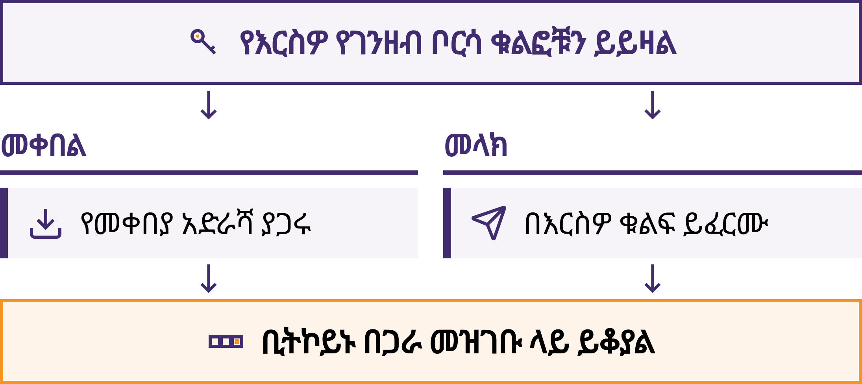
የገንዘብ ቦርሳ ቁልፎችን ያስተዳድራል
የቢትኮይን መግቢያ · ቢትኮይንን እንዴት ይጠቀማሉ?
Notes:
የቢትኮይን ቦርሳ ቢትኮይን ለመቀበል፣ ለማረጋገጥ እና ለመላክ የሚያስችልዎ መሣሪያ ሲሆን፣ ብዙውን ጊዜ መተግበሪያ ነው። የእርስዎ ቢትኮይን በስልክዎ ውስጥ አይከማችም፤ በብሎክቼይን ላይ ይመዘገባል። ቦርሳው ቢትኮይኑ የእርስዎ መሆኑን ለማረጋገጥ እና ክፍያ ለመፍቀድ የሚያስችሉዎትን ቁልፎች ያስተዳድራል።

Slide 32
የእርስዎን ቢትኮይን በእውነት የያዘው ማን ነው?
በራስ የማስተዳደር ጥበቃ፦ ቁልፎቹን የሚቆጣጠሩት እርስዎ ናቸው
የመልሶ ማግኛ ቃላትን እና መሣሪያውን ካጡ፣ ማንም ሰው ቢትኮይንዎን ሊያስመልስልዎ አይችልም
በሌላ ወገን የሚተዳደር ጥበቃ፦ ልክ እንደ ባንክ በመጠኑ፣ ቁልፎቹን የሚይዘው ኩባንያ ነው
በሂሳብዎ የሚታየው ቀሪ ገንዘብ ኩባንያው ለእርስዎ ለመክፈል የገባው ቃል ነው፤ ኩባንያው ገንዘብ ማውጣትን ሊገድብ፣ ሂሳብን ሊያግድ፣ በሳይበር ጥቃት ሊጠለፍ ወይም ሥራውን ሊያቆም ይችላል
የጥበቃ ዘዴን መምረጥ የእርስዎን ብቃት የሚፈትን አይደለም። ዋናው ጉዳይ እርስዎ የትኛውን ዓይነት እየተጠቀሙ እንደሆነ እና እምነትዎን በምን ላይ እንደጣሉ ማወቅ ነው።
የቢትኮይን መግቢያ · ቢትኮይንን እንዴት ይጠቀማሉ?

Slide 33

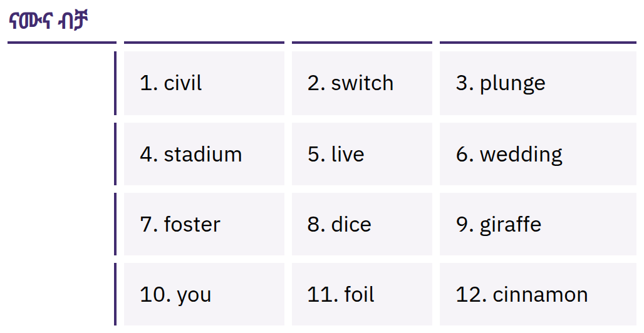
የእርስዎ የመልሶ ማግኛ ሐረግ ሙሉ
መዳረሻ ነው
ቁልፎችዎን እንደገና ለመፍጠር የሚያስችል፣ ብዙውን ጊዜ 12 ወይም 24 ቃላትን የያዘ በቅደም ተከተል የተዘጋጀ ዝርዝር። ይህን ዝርዝር የያዘ ማንኛውም ሰው ቢትኮይንዎን ሊወስድ ይችላል።
የቢትኮይን መግቢያ · ቢትኮይንን እንዴት ይጠቀማሉ?
Notes:
የመልሶ ማግኛ ቃላት ሐረግ የመጠባበቂያ ቅጂ ብቻ አይደለም፤ ሙሉ የመጠቀም ሥልጣን ይሰጣል። እርስዎ የኪስ ቦርሳውን ሲፈጥሩ በወረቀት ላይ በትክክል ይጻፉት፤ ከበይነመረብ ውጭ፣ በሚስጥር፣ በማይጠፋበት ወይም በማይበላሽበት ቦታ ያስቀምጡት። ፈጽሞ ፎቶ አያንሱት፣ በኢሜይል አይላኩት፣ በደመና ላይ በሚቀመጡ ማስታወሻዎች ውስጥ አያስቀምጡት፣ በመልእክት አይላኩት ወይም በድረ ገጽ ላይ አይተይቡት። የታዩት ቃላት ለናሙና ብቻ ናቸው፤ እውነተኛ የመልሶ ማግኛ ቃላት ሐረግ ፈጽሞ አያሳዩ ወይም አይሰብስቡ።

Slide 34

ቁልፎቹ የእርስዎ ካልሆኑ፣ ሳንቲሞቹም
የእርስዎ አይደሉም።
የቢትኮይን መግቢያ · ቢትኮይንን እንዴት ይጠቀማሉ?

Slide 35

ማንኛውንም የገንዘብ ቦርሳ ከመጠቀምዎ
በፊት
ቁልፎች፦ ማን ይቆጣጠራቸዋል፣ እርስዎ ወይስ ኩባንያ?
መልሶ ማግኘት፦ ስልክዎ ቢጠፋ ወይም ኩባንያው ከሥራ ውጭ ቢሆን ምን ይሆናል?
ምንጭ፦ ይፋዊ ድረ ገጽ ወይም በመተግበሪያ መደብር የተዘረዘረ መተግበሪያ ነው፣ እንጂ አንድ ሰው ለእርስዎ የላከው አገናኝ አይደለም?
ኮድ፦ ምንጩ ክፍት ነው፣ እንዲሁም በንቃት ይጠገናል? (ይህ ብቻውን የደህንነት ማረጋገጫ አይደለም።)
ወጪዎች፦ ለመላክ፣ ለመቀበል ወይም ገንዘብ ለማውጣት የሚከፈሉ ክፍያዎች አሉ?
ክፍያዎች፦ በብሎክቼይን ላይ፣ በላይትኒንግ ወይስ በሁለቱም?
የቢትኮይን መግቢያ · ቢትኮይንን እንዴት ይጠቀማሉ?
Notes:
My First Bitcoin የተወሰኑ ዲጂታል የገንዘብ ቦርሳዎችን አይመክርም። መሣሪያዎች፣ ክፍያዎች እና ባለቤቶች ይለወጣሉ፤ ለአንድ ማኅበረሰብ የሚስማማው ለሌላው ላይስማማ ይችላል። ተማሪዎችን ወደ ታማኝ የአካባቢ አስተማሪ ይምሯቸው።

Slide 36
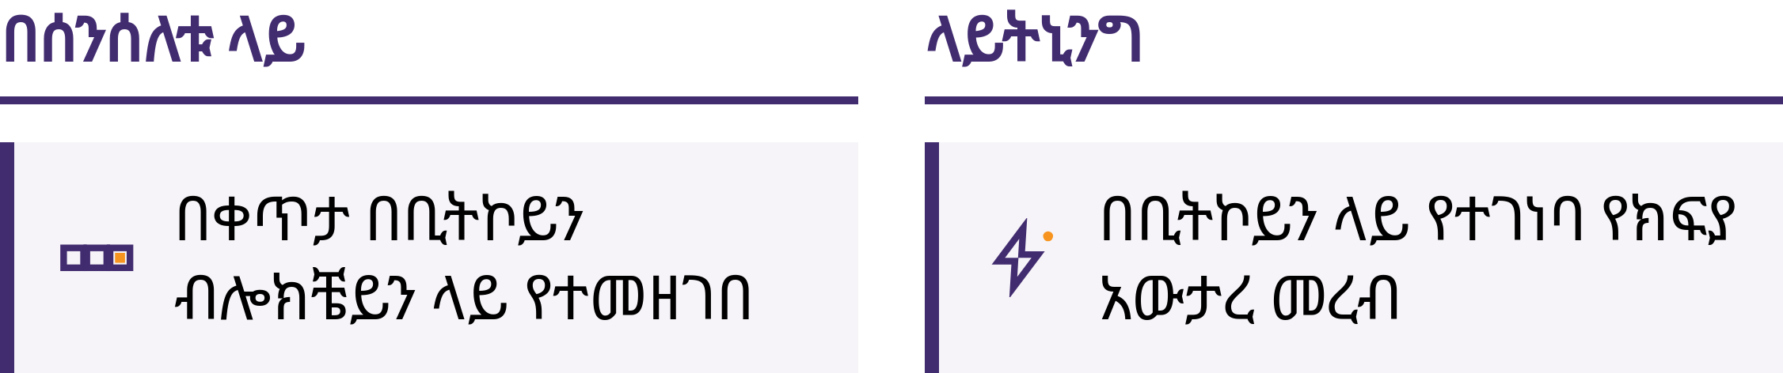
በሰንሰለት ላይ እና ላይትኒንግ
በሰንሰለት ላይ: በብሎክቼይን ውስጥ በቀጥታ የተመዘገበ
ላይትኒንግ: እንደ ቡና መግዛት ላሉ ፈጣን፣ አነስተኛ እና ተደጋጋሚ ክፍያዎች በቢትኮይን ላይ የተገነባ የክፍያ አውታረ መረብ
የላይትኒንግ የገንዘብ ቦርሳም በሌላ አካል ቁጥጥር ሥር ያለ ወይም በራስ ቁጥጥር ሥር ያለ ሊሆን ይችላል
የቢትኮይን መግቢያ · ቢትኮይንን እንዴት ይጠቀማሉ?

Slide 37
በሚማሩበት ጊዜ የሚከተሏቸው ሦስት ደንቦች
መጀመሪያ ይማሩ። በጉጉት፣ በፍርሃት ወይም በግፊት ተነሳስተው እርምጃ አይውሰዱ።
በትንሽ ይጀምሩ። ቢያጡት ሊቋቋሙት በሚችሉት መጠን ያልለመዷቸውን መሣሪያዎች ይሞክሩ።
አይመኑ፣ ያረጋግጡ። ግለሰቡን፣ የክፍያ ዘዴውን፣ አድራሻውን እና መጠኑን ያረጋግጡ።
ገንዘብ ለመቀበል የሚያስፈልግ መረጃን ያጋሩ፣ ምስጢሮችን ግን ፈጽሞ አያጋሩ
አድራሻ ወይም የክፍያ ጥያቄ ሊጋራ ይችላል። የመልሶ ማግኛ ቃላት ስብስብ ወይም የግል ቁልፍ ፈጽሞ መጋራት የለበትም። ማንኛውም ሕጋዊ አስተማሪ፣ የኪስ ቦርሳ ኩባንያ ወይም የድጋፍ ሠራተኛ ይህን መረጃ እንዲሰጡት ፈጽሞ አይጠይቅዎትም።
የቢትኮይን መግቢያ · ቢትኮይንን እንዴት ይጠቀማሉ?

Slide 38

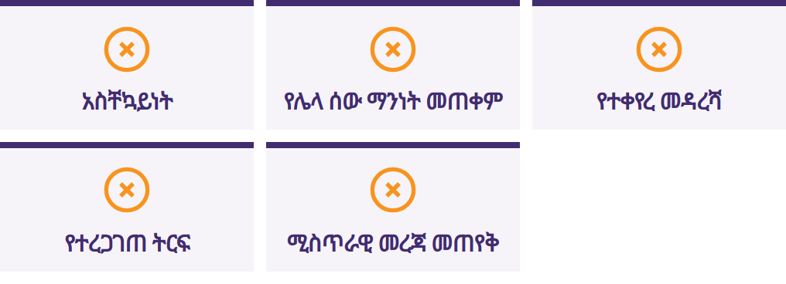
ያቁሙ፣ ምንም አያጋሩ፣ ምንም አይላኩ
አንድ ሰው እንዲቸኩሉ ወይም ጉዳዩን በሚስጥር እንዲይዙ ካደረገ፣ የተረጋገጠ ትርፍ ቃል ከገባ፣ መጀመሪያ ቢትኮይን እንዲልኩ ከጠየቀዎት፣ ወይም የመልሶ ማግኛ ሐረግዎን ከጠየቀዎት ያቁሙ። ቆም ብለው ያስቡ። ምንም አያጋሩ። ምንም አይላኩ። ከዚያም አስቀድመው በሚያውቁት ምንጭ በኩል ያረጋግጡ።
የቢትኮይን መግቢያ · ቢትኮይንን እንዴት ይጠቀማሉ?

Slide 39

ቀጥሎ ምን አለ?
ይህ ገና ጅማሬ ብቻ ነው።

Slide 40
አራት ዋና ዋና ነጥቦች
ገንዘብ በደንቦችና በእምነት ላይ ይመሠረታል። የፊያት ገንዘብ አቅርቦትና ደንቦች በጥቂት ተቋማት ይወሰናሉ።
ቢትኮይን የተለዩ ደንቦችን ያቀርባል። ለሁሉም ክፍት የሆነ፣ በይፋ የሚታወቅና የተገደበ አቅርቦት አለው፤ ይህም በእምነት ብቻ ከመቀበል ይልቅ ሊረጋገጥ ይችላል።
ደህንነት ቅድሚያ ይሰጠዋል። መጀመሪያ ይማሩ፣ በትንሹ ይጀምሩ፣ ሁሉንም ነገር ያረጋግጡ፣ የኪስ ቦርሳዎን መልሶ ማግኛ ሐረግ ፈጽሞ ለማንም አያጋሩ።
ይህ ገና መጀመሪያው ብቻ ነው። ወደፊት አንድ ደህንነቱ የተጠበቀ እርምጃ መውሰድ በቂ ነው።
ለማሰላሰል የሚሆን ቅጽበት
መጀመሪያ ወደቀረቡት አምስት ጥያቄዎች ይመለሱ። አሁን ምን ብለው ይመልሳሉ?
የቢትኮይን መግቢያ · ቀጥሎ ምን አለ?

Slide 41

የቢትኮይን ዲፕሎማ
ቀጣዩ እርምጃ። አራቱ ሞጁሎች የእርስዎን እውቀት የበለጠ ያሰፋሉ፦
ገንዘብን መረዳት
ቢትኮይን እንዴት እንደሚሠራ
ቢትኮይንን በደህንነት መጠቀም
ቢትኮይን በእርስዎ ማኅበረሰብ ውስጥ
የማወቅ ጉጉትዎን ይጠብቁ፣ ጥያቄዎችን መጠየቅዎን ይቀጥሉ፣ እና ተጨማሪ መረጃ እዚህ ያግኙ፦ myfirstbitcoin.org።
በቀጣዩ የተማሪዎች ቡድናችን ውስጥ እርስዎን ለማየት በጉጉት እንጠባበቃለን።
የቢትኮይን መግቢያ · ቀጥሎ ምን አለ?

Slide 42


